Slide 1
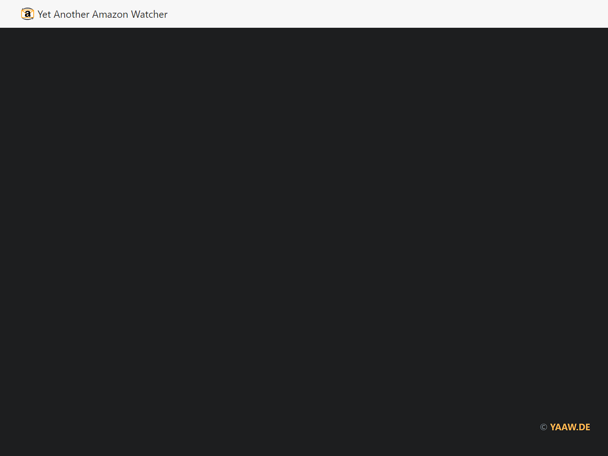
Präsentation Gruppe 2
Gruppenprojekt Webbasierte Datenbankanwendungen WWI15B4

Slide 2
Gliederung
Grundkonzept
Einführung in das Projekt
Persona und Userstory
Mockups
Demo
Funktionalität

Slide 3
Grundkonzept
Grundidee war ein einfacher Pricetracker für Webshops
Sollte für jeden zugänglich sein und dennoch die wichtigsten Funktionalitäten besitzen
Für alle gängigen Endgeräte sollte eine Lösung existieren (skalierbare Webapp)

Slide 4

Einführung in das Projekt
Amazon als ersten Webshop
Daraus resultierte der Name YAAW („Yet Another Amazon Watcher“)
Ist heute unter www.yaaw.de und im Android-Store verfügbar

Slide 5


Persona
Andreas Müller der preisbewusste Familienvater
Technisch kaum versiert
Wenig Onlineerfahrung
Beschäftigt sich kaum mit Shops
Auf neue Funktionen legt er keinen Wert
Typischer „DAU“

Slide 6
überschrift
text

